Slide 1


WINETECH
O segredo por trás de cada garrafa excepcional

Slide 2
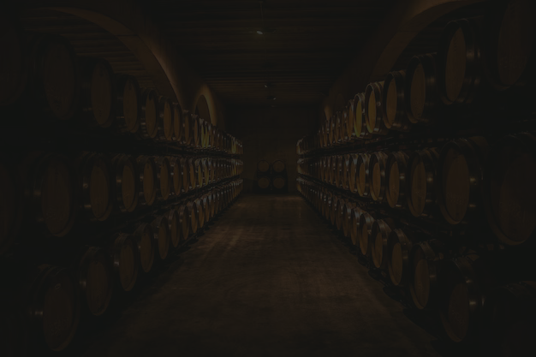
Integrantes
Amanda Geovanna
Guilherme Cruci
Henrique Crispino
Kauan Lucena
Patrick Velasques
Raíssa Uyema

Slide 3
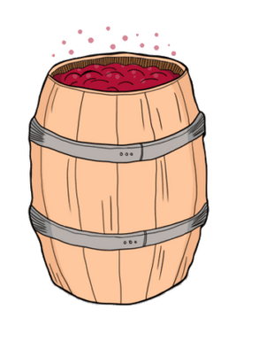



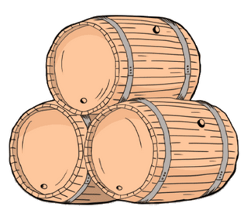



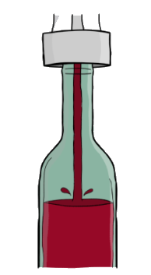

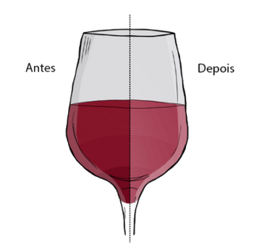
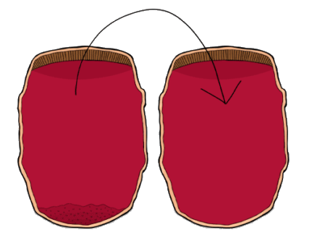
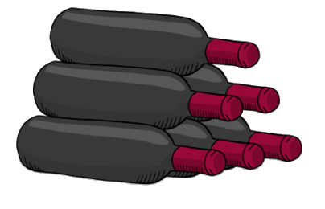
Processo do Vinho
COLHEITA
DESENGACE E ESMAGAMENTO
FERMENTAÇÃO
PRENSAGEM
AMADURECIMENTO
ENVELHECIMENTO
ENGARRAFAMENTO
CLARIFICAÇÃO
TRANSFEGA

Slide 4
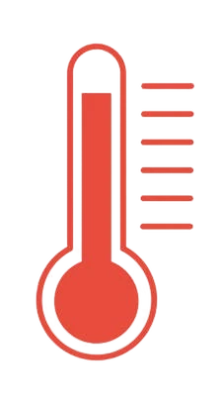
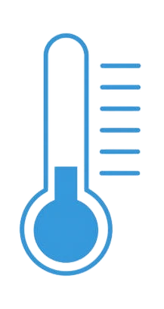
Contexto
As faixas de temperatura ideais para diferentes tipos de vinho variam em 12°C e 18°C.
Para manter a umidade ideal é necessário em torno de 70 e 80%
Temperatura elevada
Acelera o envelhecimento = vinho menos equilibrado
Temperatura muito baixa
Inibe a evolução dos sabores
Umidade elevada
Deterioração dos rótulos Crescimento de fungos nas garrafas
Concentração de açúcar maior
Umidade baixa
Rolhas ressecadas ou mofadas
Concentração de açúcar menor

Slide 5
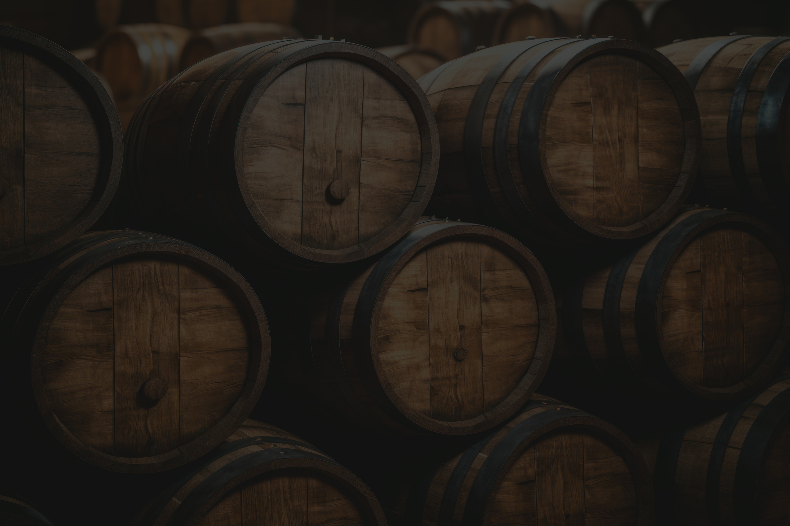

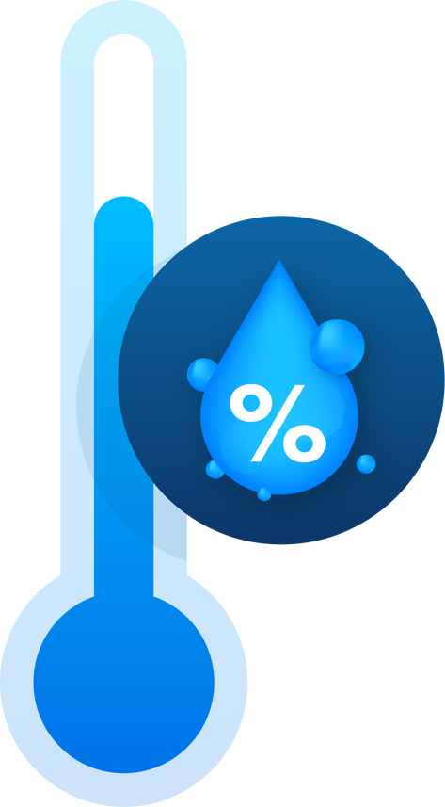

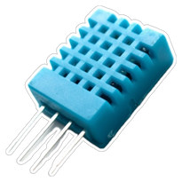

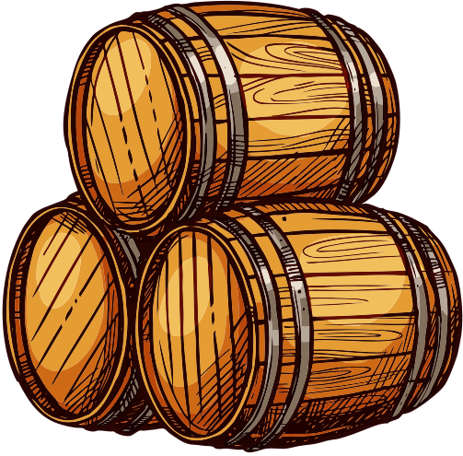




Diagrama de Negócio (problema)
LM35
Ambiente com temperatura e umidade inadequadas
Carência de um sistema para monitorar a temperatura e umidade
Inadequação de barricas e vinho aos requisitos de qualidade
Prejuízo financeiro e comprometimento da reputação no mercado
Degradação da qualidade do vinho
Possível perda da safra

Slide 6
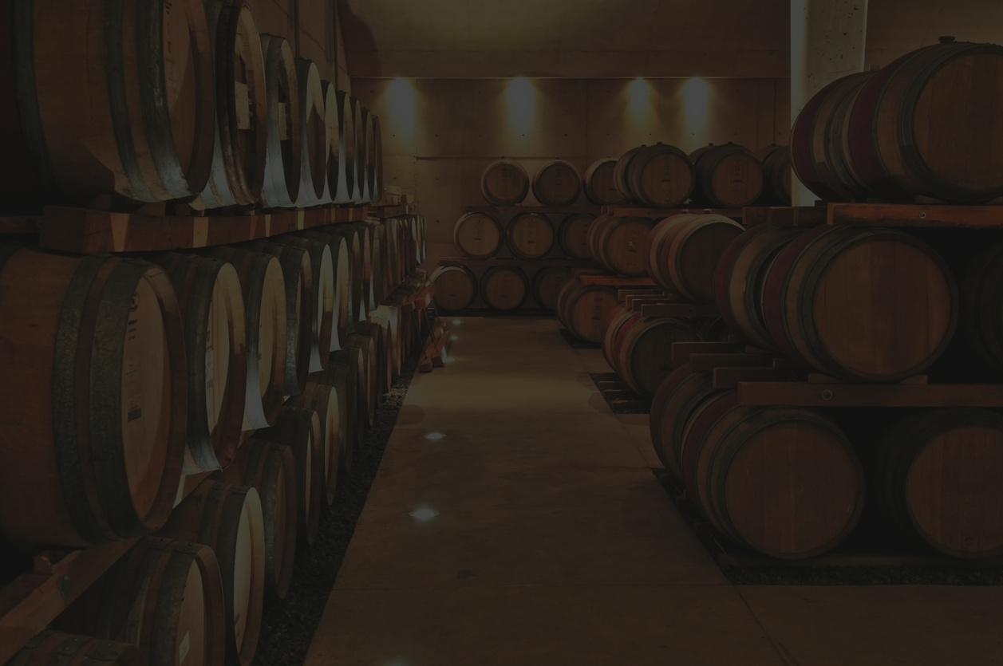






Diagrama de Negócio (solução)
LM35
Ambiente com temperatura e umidade inadequadas
Sensores detectam as alterações
Uma notificação é disparada e um alerta é emitido na dashboard
Arquitetando a segurança durante o processo de produção do vinho
Otimização financeira
Redução de perdas e de custos

Slide 7
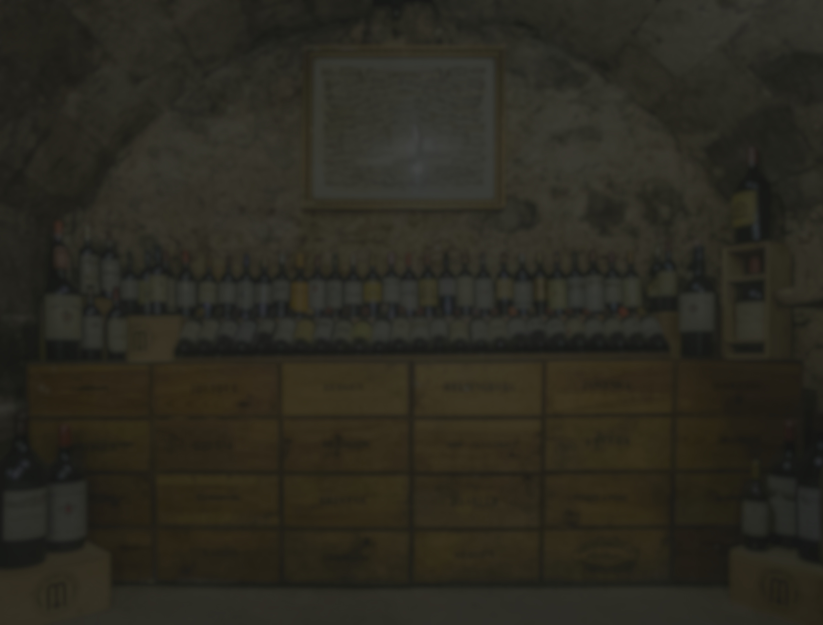








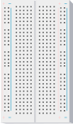



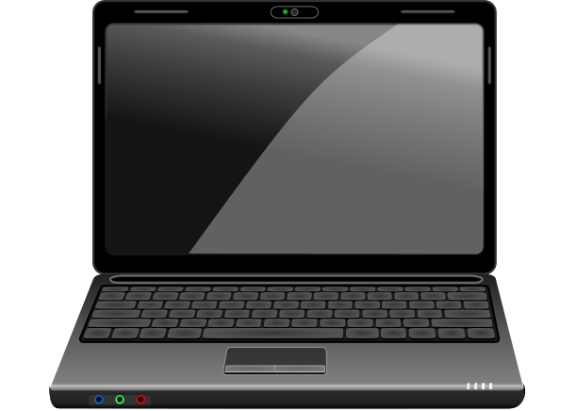


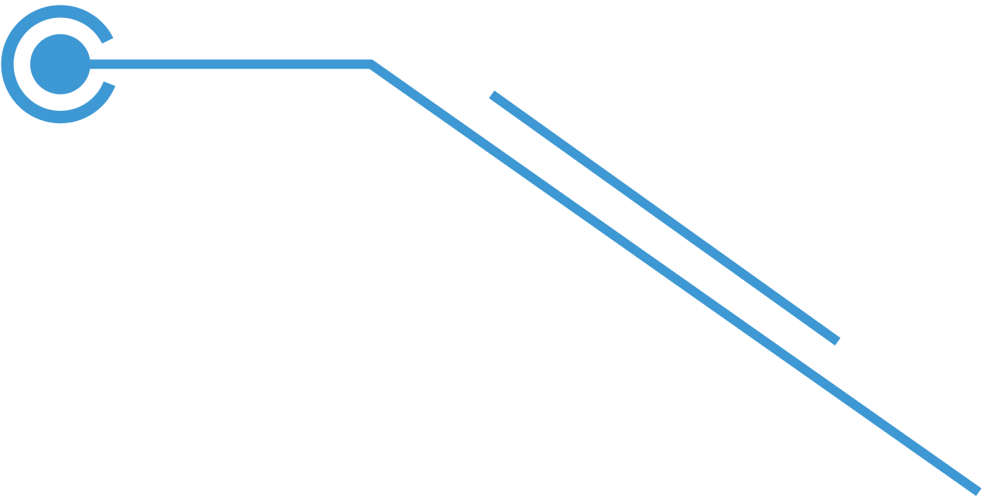

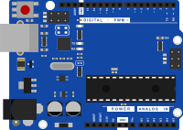
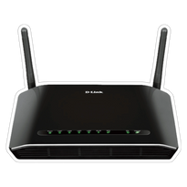


Diagrama de Solução
NUVEM
BIBLIOTECA QUE UTILIZA O JAVASCRIPT PARA FAZER A INTEGRAÇÃO ENTRE O BANCO DE DADOS E A APLICAÇÃO WEB
COLETA DE DADOS
LM35
SENSOR LM35
BANCO DE DADOS
COLETA OS DADOS
DA TEMPERATURA DO
AMBIENTE
ARMAZENA E GERENCIA OS DADOS, COMO AS LEITURAS DE TEMPERATURA E UMIDADE DOS SENSORES
APLICAÇÃO WEB
CLIENTE
UTILIZA:
JAVASCRIPT
HTML
CSS
DHT11
PROTOBOARD
NUVEM
COLETA OS DADOS DA UMIDADE DO AMBIENTE
JUMPER
COMPUTADOR
CONEXÃO VIA WIFI
OU CABO
CONEXÃO VIA
WIFI OU CABO
roteador da
provedora
ARDUINO UNO
USB

Slide 8


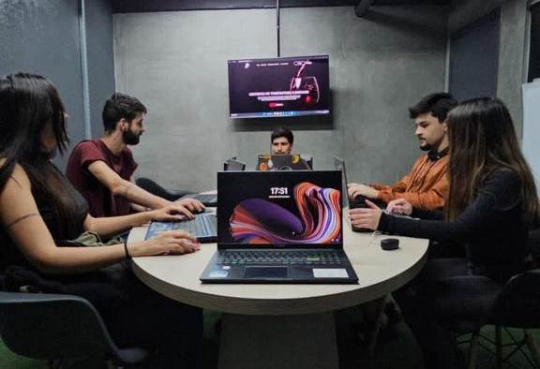


Como nos organizamos?
FERRAMENTA DE GESTÃO
REUNIÕES ONLINE
PRESENCIAL

Slide 9
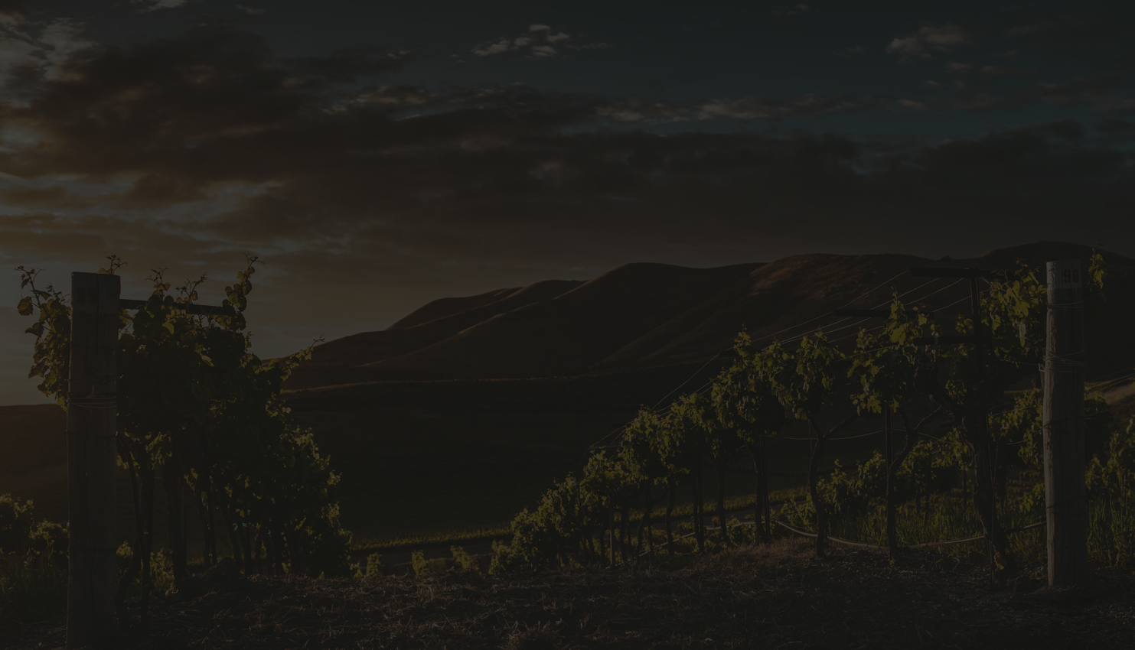




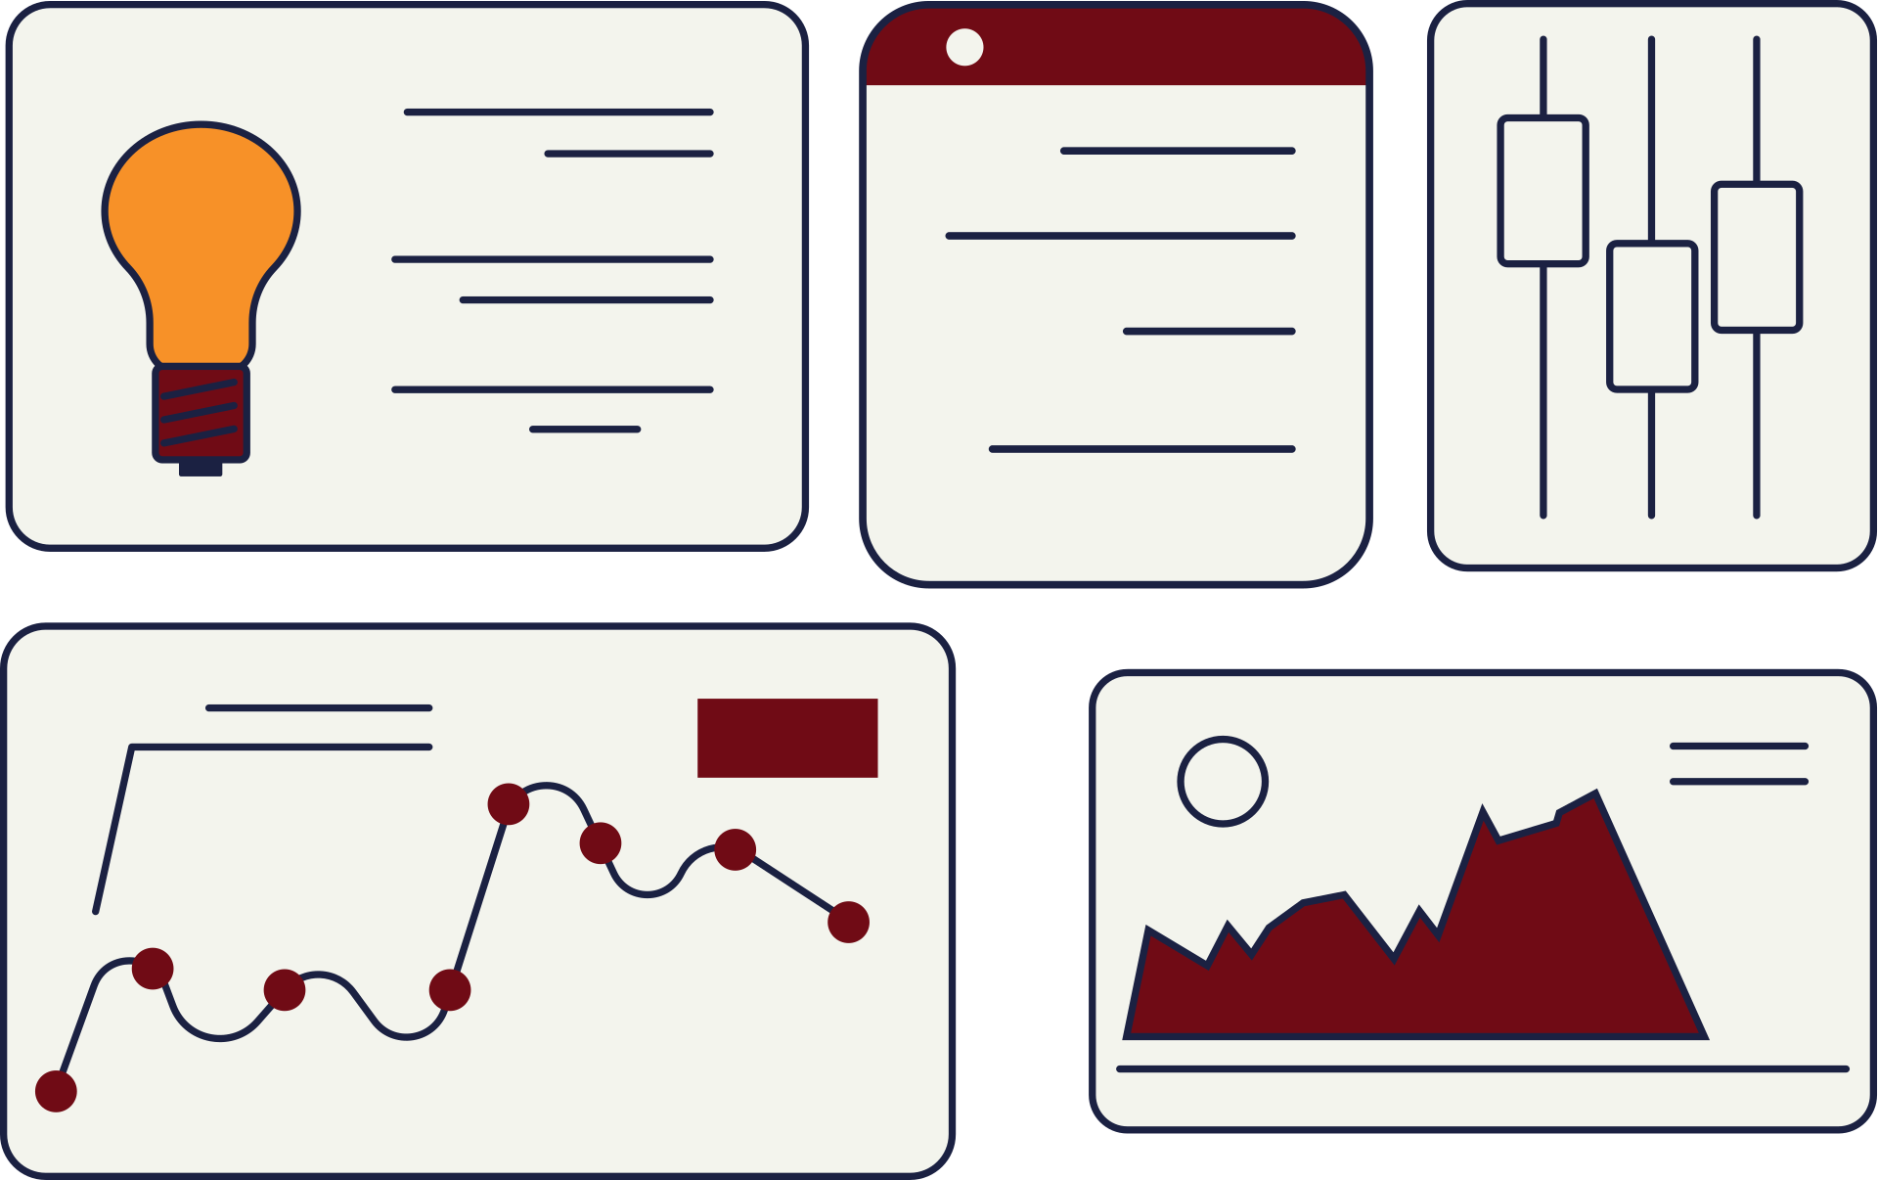
Site Institucional, Simulador Financeiro e Dashboard
Conceito
Regras por trás de cada indicador
Gráficos
WINETECH 2023

Slide 10
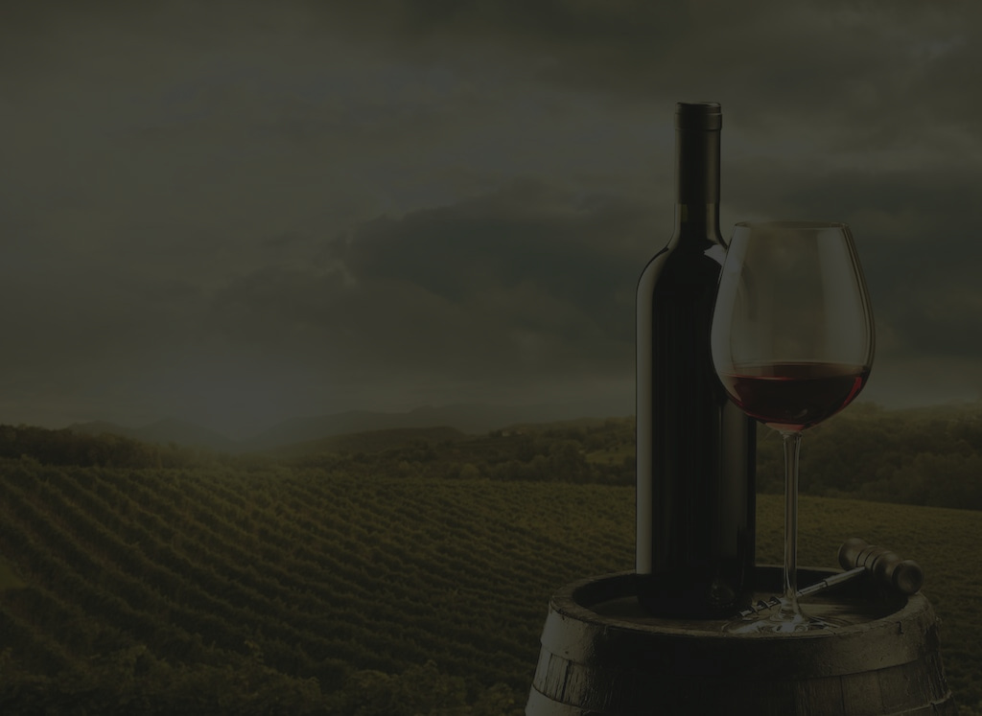
Demonstração do Arduíno
e Sensores
WINETECH 2023

Slide 11
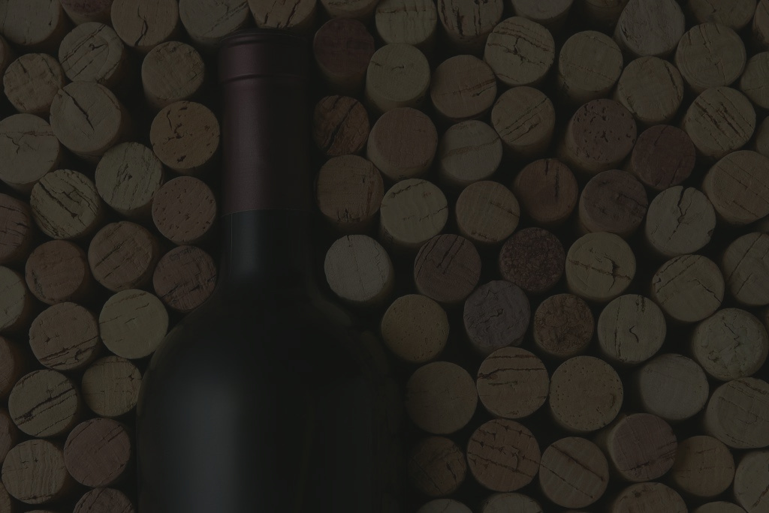

Banco de Dados
WINETECH 2023

Slide 12
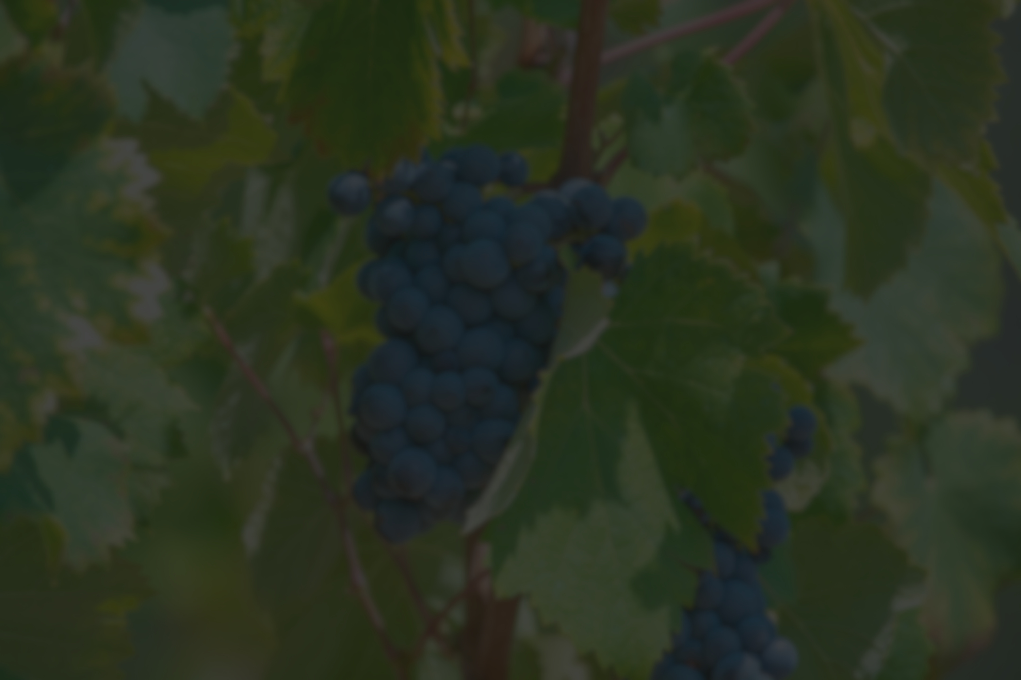
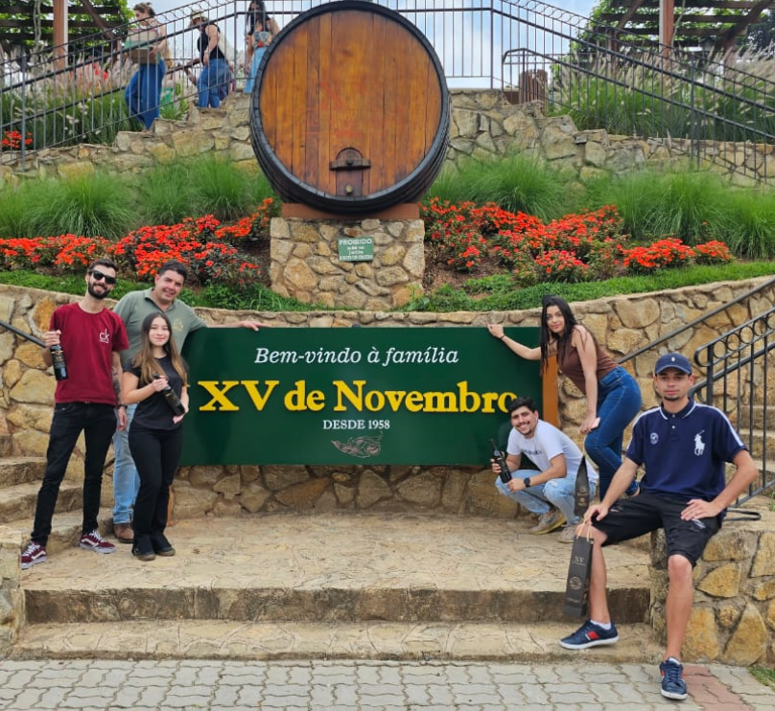
Visita Técnica
“Não se compensa uma lacuna caso aja perdas”
Alex de Moraes, sócio da Vinícola XV de Novembro.
- 30 de Setembro, 2023.
WINETECH 2023

Slide 13
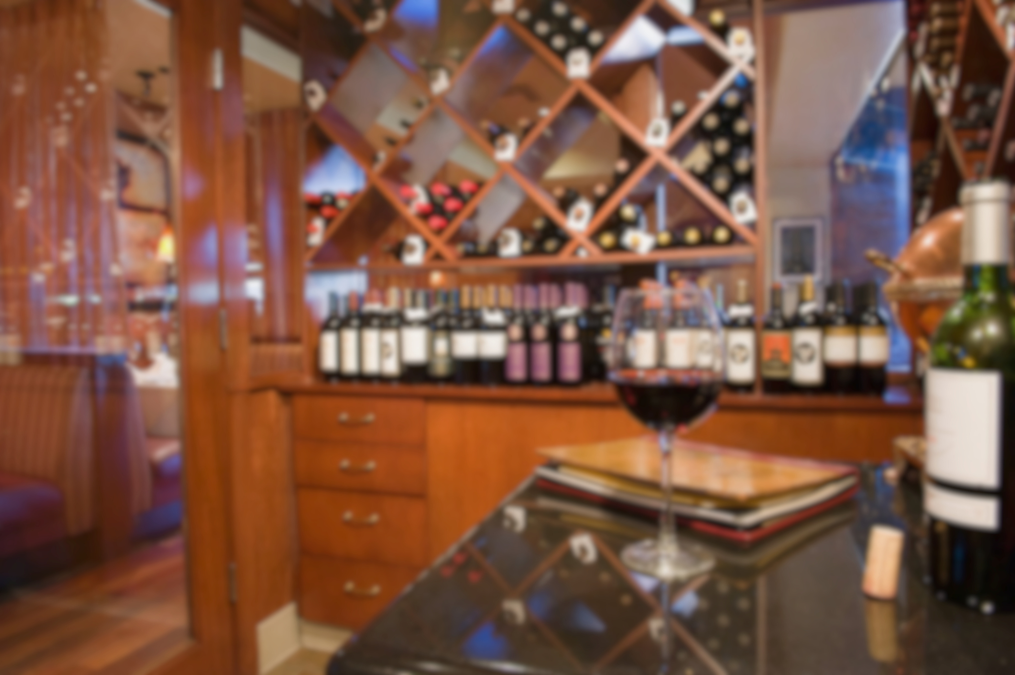
PASSO 1
Conectar banco de dados a aplicação
Próximos passos
PASSO 2
lorem lorem
PASSO 3
lorem lorem
PASSO 4
lorem lorem
WINETECH 2023

